Slide 1

第四节
第十章
重积分的应用
一、曲面的面积
二、物体的质心
三、物体的转动惯量
四、物体的引力

Slide 2
1. 能用重积分解决的实际问题的特点:
分布在有界闭域上的整体量
所求量是
对区域具有可加性
2. 用重积分解决问题的方法:
—— 用微元分析法 (元素法)建立积分式
3. 解题要点:
画出积分域、选择坐标系、确定积分序、
定出积分限、计算要简便

Slide 3







一、曲面的面积
设光滑曲面
则面积 A 可看成曲面上各点
处小切平面的面积 d A 无限积累而成.
设它在 D 上的投影为 dσ ,
则
(称为面积元素)

Slide 4
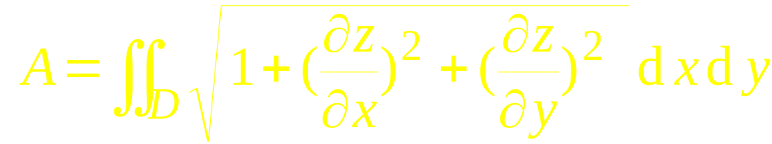

故有曲面面积公式
即
若光滑曲面方程为
则有

Slide 5
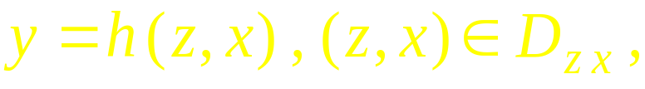

若光滑曲面方程为
则有
若光滑曲面方程为隐式
且
则

Slide 6

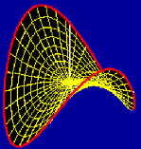
例1. 计算双曲抛物面
被柱面
所截
出的面积 A .
解: 曲面在 xOy 面上投影为
则

Slide 7

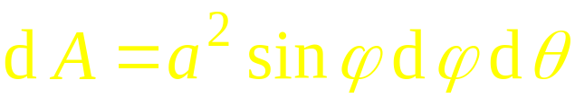

例2. 计算半径为 a 的球的表面积.
解:
方法1 利用球坐标方程.
设球面方程为
球面面积元素为
方法2 利用直角坐标方程. (略)

Slide 8
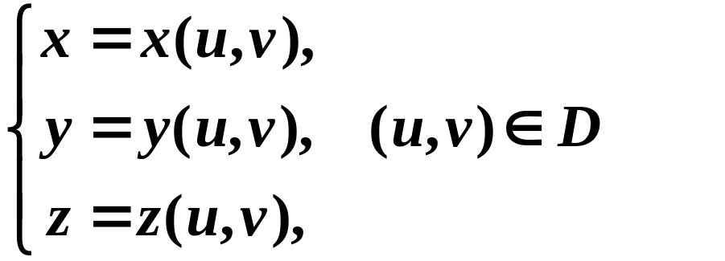

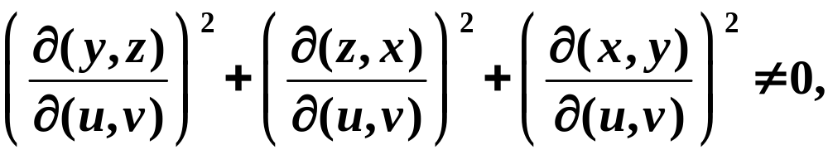
参数曲面的面积公式
若空间曲面 S 由参数方程
表示，其中
在 D 上具有连续的
一阶偏导数,且

Slide 9
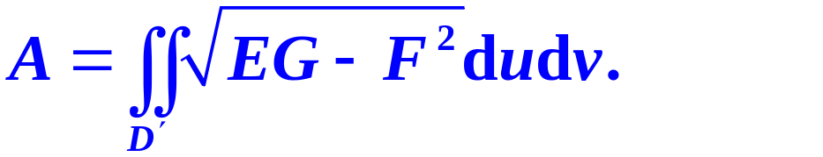
则参数曲面的面积公式：

Slide 10

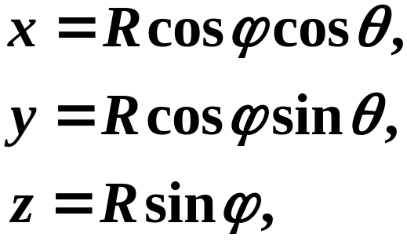






例 求球面上两条纬线和两条经线之间曲面的面积
（图中阴影部分).
解 设球面的参数方程为:
其中 R 是球面半径.
时球面上的面积.
这里是求当
由于

Slide 11
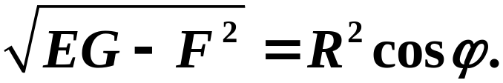
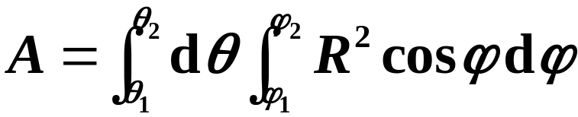
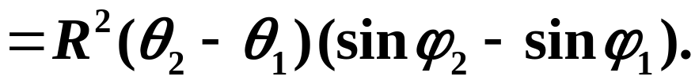
所以
由公式即得所求曲面的面积:

Slide 12


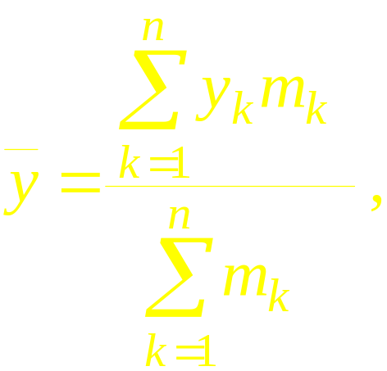

二、物体的质心
设空间有n个质点,
分别位于
其质量分别
为
由力学知, 该质点系的质心坐标
为
设物体占有空间域 Ω ,
有连续密度函数
则
采用 “大化小, 常代变, 近似和, 取极限” 可导出其质心
公式 ,
即:

Slide 13



将 Ω 分成 n 小块,
在第 k 块上任取一点
将第 k 块看作质量集中于点
的质点,
此质点
系的质心坐标就近似该物体的质心坐标.
例如,
令各小区域的最大直径
即得

Slide 14
同理可得
则得形心坐标：

Slide 15

若物体为占有xOy 面上区域 D 的平面薄片,
其面密度
则它的质心坐标为
— 对 x 轴的
静矩
— 对 y 轴的
静矩
得D 的形心坐标:
( A 为D 的面积)

Slide 16



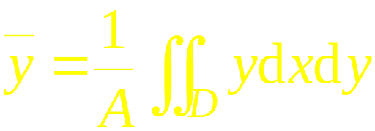


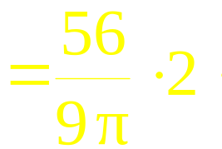



例3. 求位于两圆
和
之间均匀薄片
的质心.
解: 利用对称性可知
而

Slide 17

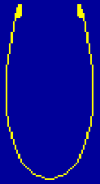
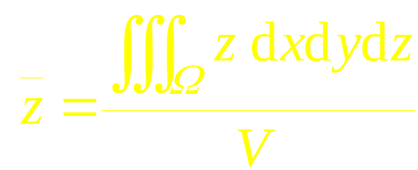

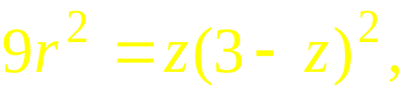
例4. 一个炼钢炉为旋转体形, 剖面壁线
的方程为
若炉
内储有高为 h 的均质钢液,
不计炉体的
自重, 求它的质心.
故
解: 利用对称性可知质心在 z 轴上，
其坐标为
采用柱坐标, 则炉壁方程为
因此

Slide 18


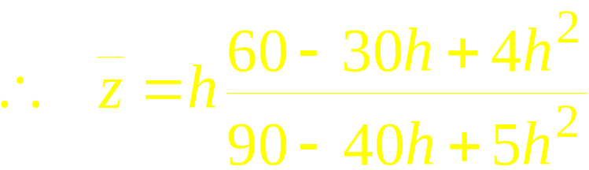

Slide 19
三、物体的转动惯量 (Moment of Inertia)
转动惯量
———描述刚体对轴转动惯性大小的物理量。
———与物体的质量、转轴的位置和质量分布有关。

Slide 20
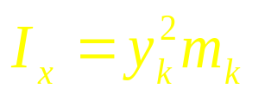

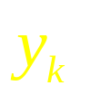
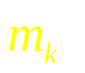
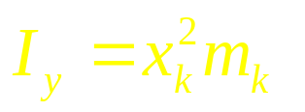
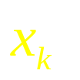
质点系的转动惯量
y
设平面有n个质点
第k个质点的位置
质量
该质点系的转动惯量
o
x

Slide 21
平面薄片的转动惯量
y
设有一平面薄片,
占有xoy 面上区域 D
面密度为 μ(x,y)
在D内任取一点(x,y)
o
x
面积元素
dσ
质量元素
转动惯量元素
平面薄片的转动惯量

Slide 22


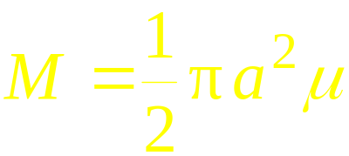
例5. 求半径为 a 的均匀半圆薄片对其直径
的转动惯量.
解: 建立坐标系如图,
半圆薄片的质量

Slide 23

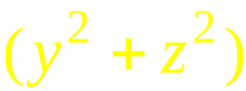

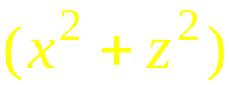

空间物体的转动惯量
设物体占有空间域 Ω ,
有连续密度函数
物体的转动惯量
例6
求均匀球体对于过球心的一条轴 l
的转动惯量.

Slide 24


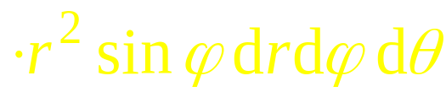


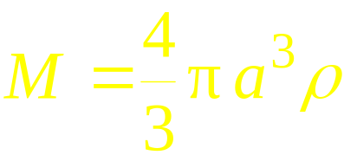
解: 取球心为原点, z 轴为 l 轴,
设球所占
域为
则
(用球坐标)
球体的质量

Slide 25

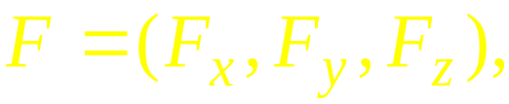


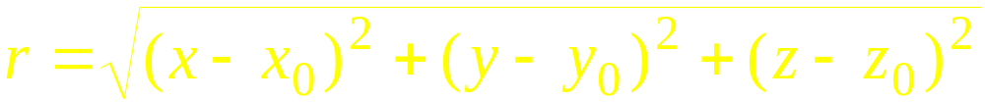
四、物体的引力
设物体占有空间区域 Ω,
其密度函数
物体对位于点P₀(x₀, y₀, z₀)处的单位质量质点的引力为
引力元素在三坐标轴上分量为
其中
,G 为引力常数

Slide 26
因此引力分量为
其中:
若求 xOy 面上的平面薄片D,
对点P₀处的单位质量质点
的引力分量,
则上式改为D上的二重积分, 密度函数改为
即可. 例如,

Slide 27






例 7.
设面密度为μ ,半径为R的圆形薄片
求它对位于点
。
处的单位质量质点的引力.
解: 由对称性知引力

Slide 28


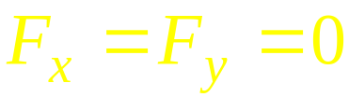


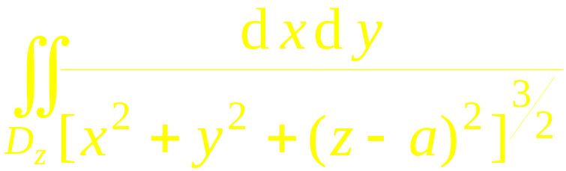
例7. 求半径为R的质量均匀球
对位于
点
的单位质量质点的引力.
解: 利用对称性知引力分量

Slide 29
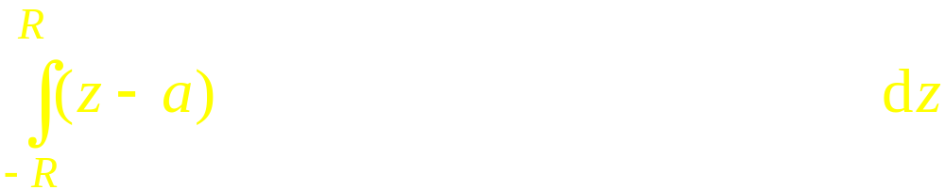
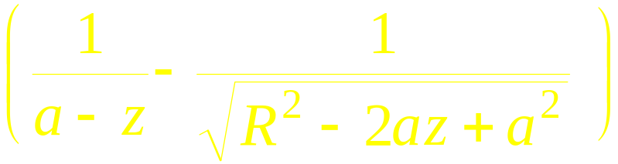
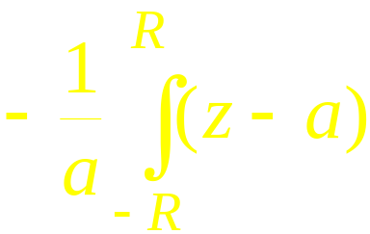
为球的质量

Slide 30

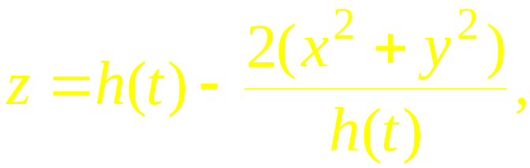
备用题
设有一高度为
( t 为时间) 的雪堆在融化过程中,其
侧面满足方程
设长度单位为厘米,
时间单位为小时,
已知体积减少的速率与侧面积成正比
(比例系数 0.9 ),
问高度为130 cm 的雪堆全部融化需要
多少小时? (2001考研)

Slide 31
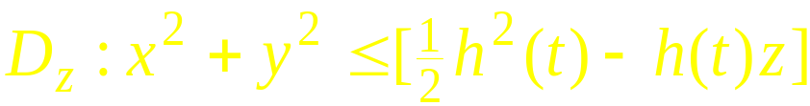

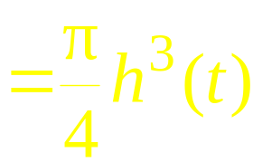


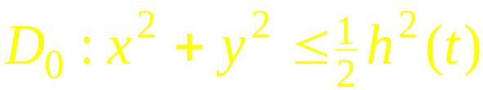

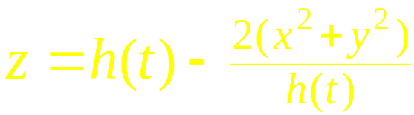
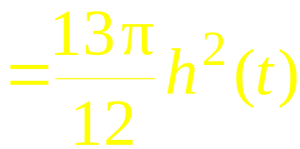
提示:
记雪堆体积为 V, 侧面积为 S ,则
(用极坐标)
侧面方程:

Slide 32
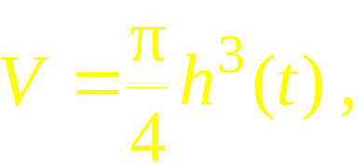
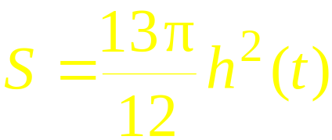




由题意知
令
得
因此高度为130厘米的雪堆全部融化所需的时间为
100小时.

